Slide 1
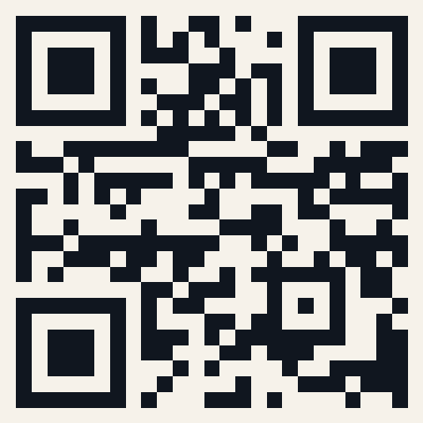
마이너스베타스튜디오 · 1인 스튜디오 · 마포구 공덕동
마포구 AI 창업 스터디 1회 · 2026.09.04
강대종
혼자지만, 팀처럼 일합니다
AI 에이전트 3 — 대표 1 · 워커 2. 감독은 사람.
앱 7개를 혼자 만들고 운영하는 1인 스튜디오 대표
1
만들기
작게 만들고, 오래 운영합니다.
아이디어는 작은 앱으로 먼저 내보내고
스토어 반응으로 검증합니다.
만든 것
2
운영
7
1
3
고객응대·배포·보고 같은 반복은
에이전트와 브릿지가 처리합니다.
출시 앱
웹 서비스
오픈소스
한줄일기 · 메모요 · 약먹자
더치페이 계산기 · 단어요
한컵 · 포모도로
첫이름 — 사주·획수를 따져
아이 이름 후보를 뽑는
AI 작명 서비스
Claude · Codex · Grok
Telegram Bridge —
폰으로 내 컴퓨터 AI 부리기
3
기록
작업일지·뉴스레터·전자책 3권으로
과정과 실패를 공개합니다.
kangdaejong.com
오늘 나누고 싶은 것
제품 · 작업일지 · 뉴스레터 — work.kangdaejong.com
Tools Worth Keeping.
1인이 AI로 여러 제품을 동시에 굴리는 법

